Slide 1
团队
合作
团队
个人

Slide 2

团队和群体
拥有共同的目标
人们互相信任，互相支持
信息自由共享
公开表达自己的感受
矛盾得到解决
群体只是一同工作，目标个人化或不明确，信息有限公开

Slide 3
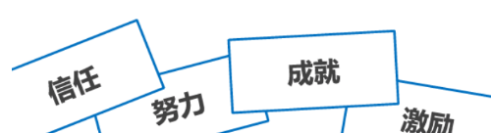
团队潜力
取得比个人单独工作更加出色的结果
能产生比个人更多的主意
相互帮助，提高各自的技能和自信心
对任务和成员间表现出责任心
自我激励

Slide 4
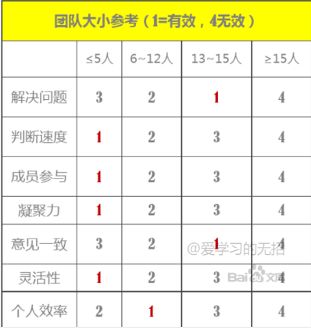
团队规模参考
强强联合？
强弱搭配？
弱弱组合？
团队越大，越难以管理
交流和控制越难
潜在的危险越高

Slide 5
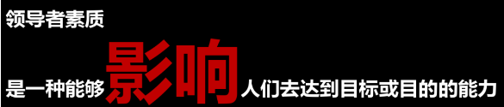
组建团队
成员技能识别：他们以往的成就，以往团队中工作的经验，他们喜欢的工作方式，他们认为可尝试的挑战，他们的担忧
技能和经验均衡组合

Slide 6
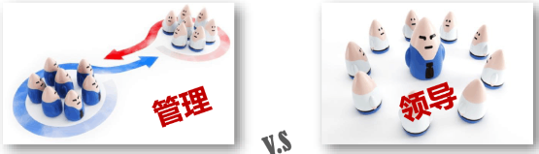
团队负责人
制定计划并作出安排
建立机构并实施计划
监督进展与计划吻合
取得他人期望的结果
提出未来愿景及目标
让大家参与并指出方向
鼓励/鼓舞他人客服障碍
始终保持组织的竞争力

Slide 7
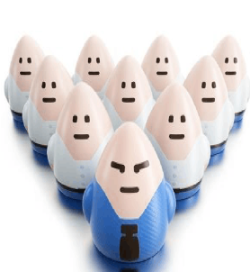
领导者素养
取得成果
承担责任
鼓舞并信任他人
谈判达成交易
采用战术规则
信任判断
表达观点
调解人

Slide 8
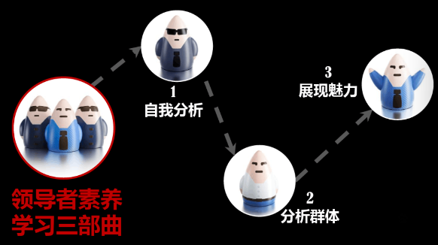
团队领导

Slide 9
自我分析
有经验
以往可以复制的成就
以往可以总结的经验
无经验
谁是我学习的对象
自己的性格和能力
自己强项和弱项分析
思考怎么充分利用资源

Slide 10
分析团队
成员性格分析
成员能力分析

Slide 11
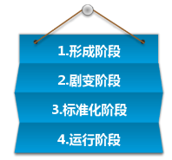
问题一：我们不是一个团队 （布鲁斯·塔克曼团队发展阶段模型）
执行期。（Performing）人际结构成为执行任务活动的工具， 团队角色更为灵活和功能化，团队能量积聚于一体。项目成熟阶段。
项目团队运作如一个整体。 工作顺利、高效完成，没有任何冲突，不需要外部监督。
团队成员对于任务层面的工作职责有清晰的理解。 没有监督，自治，即便在没有监督的情况下自己也能做出决策。 随处可见“我能做”的积极工作态度。 互助协作。
项目领导让团队自己执行必要的决策。 委任式领导。
组建期：团队酝酿，形成测试。 测试的目的是为了辨识团队的人际边界以及任务边界。 通过测试，建立起团队成员的相互关系、团队成员与团队领导之间的关系，以及各项团队标准等。
团队成员行为具有相当大的独立性。 尽管他们有可能被促动，但普遍而言，这一时期他们缺乏团队目的、活动的相关信息。 部分团队成员还有可能表现出不稳定、忧虑的特征。
团队领导在带领团队的过程中，要确保团队成员之间建立起一种互信的工作关系。 指挥或“告知”式领导。 与团队成员分享团队发展阶段的概念，达成共识。
激荡期。（Storming）形成各种观念，激烈竞争、碰撞的局面，项目震荡阶段。
团队获取团队发展的信心，但是存在人际冲突、分化的问题。
团队成员面对其他成员的观点、见解，更想要展现个人性格特征。 对于团队目标、期望、角色以及责任的不满和挫折感被表露出来。
项目领导指引项目团队度过激荡转型期。 教练式领导。 强调团队成员的差异，相互包容。
规范期。（Norming）规则，价值，行为，方法，工具均已建立，项目规范阶段。
团队效能提高，团队开始形成自己的身份识别。
团队成员调适自己的行为，以使得团队发展更加自然、流畅。 有意识地解决问题，实现组织和谐。 动机水平增加。
团队领导允许团队有更大的自治性。 参与式领导
对策：从群体到团队
了解各阶段的特质和行为
针对各行为采取相应的行动

Slide 12
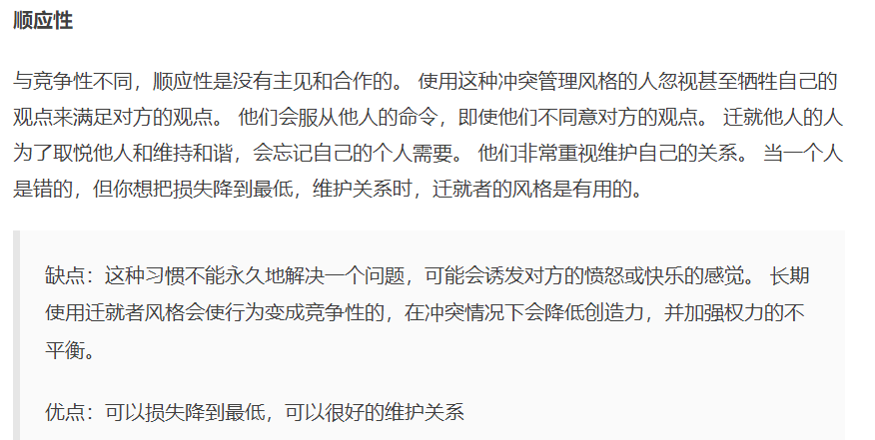
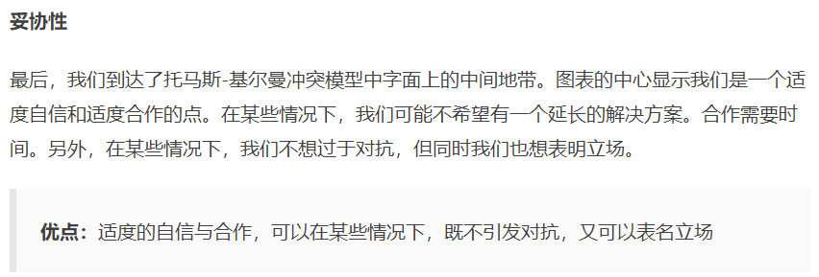
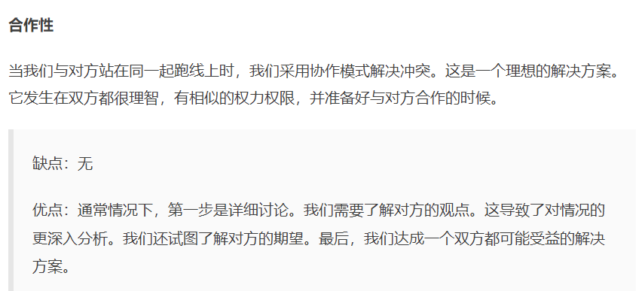
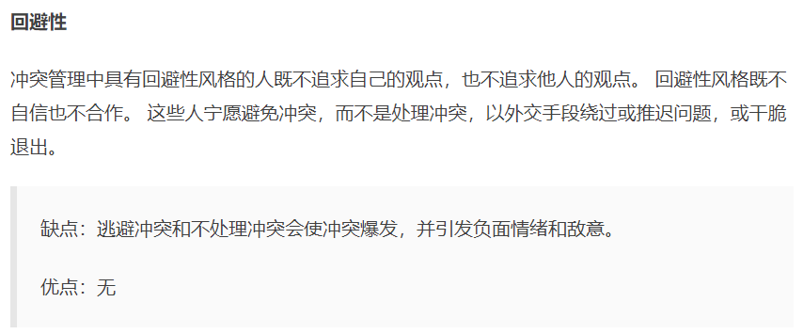
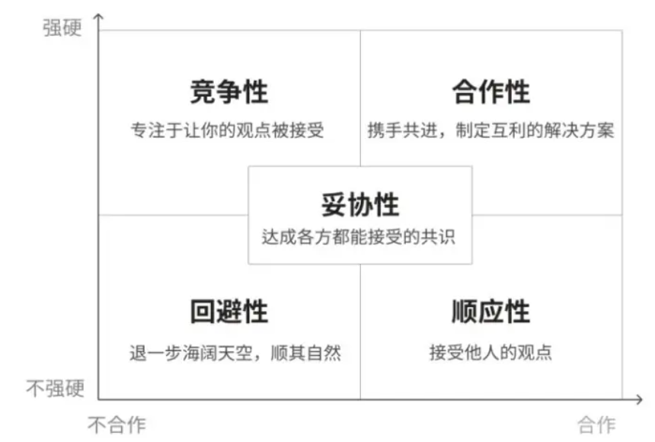
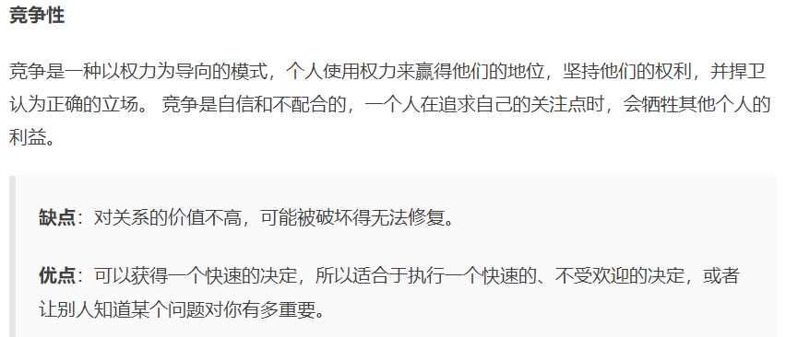
问题二：冲突
Thomas-Kilman 冲突模型

Slide 13
冲突模型
合作双赢
输-赢
折半双赢
输-输
赢-输
Thomas-Kilman 冲突模型

Slide 14
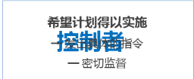
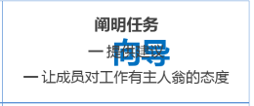
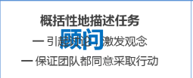

问题三：领导风格

Slide 15
问题四：缺乏平衡
角色的平衡：贝尔宾团队角色
项目经理：规划、组织和控制项目的执行，负责与利益相关者沟通，确保项目按时交付，并监督团队成员的工作。——良好的领导能力和沟通技巧
业务分析师：收集和分析业务需求，并转化为可执行的解决方案。——良好的分析能力和问题解决能力

Slide 16
问题四：缺乏平衡
角色的平衡：贝尔宾团队角色
设计师：用户界面和用户体验设计。了解用户需求并转化为易于使用和吸引人的设计。——良好的创造力和审美
开发人员：技术专家，负责将设计转化为可执行的代码。——良好的编程能力和解决问题的能力
测试人员：负责验证和确认产品质量和功能，确保产品符合规格和用户需求。——良好的分析能力和测试能力

Slide 17
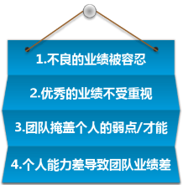
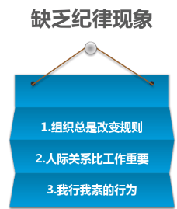
其余问题
个人多做努力
提醒团队你们的目标
合理安排好时间
告知影响

Slide 18
团队负责人
合理分工
发挥成员的长处，工作量大小的均衡，待遇的差异
成员角色的定位
及时处理冲突
关注进度

Slide 19
团队成员
每个人都清楚自己的角色和任务
守时，守信，按时按质完成个人任务
及时伸出援手，为组员提供帮助
提出意见和建议，解决问题而不是制造问题
尊重团队负责人和团队成员

Slide 20

团队工作方式
进行合理计划，鼓励灵活性和对新思想和方法的开放性
任务分解，并限定各自的完成期限
事情尽可能简单化，经常反思是否有更简便的方法
减少规则，提高自由度和责任感

Slide 21
团队工作思考
团队运作如何？工作推进是否正常？
团队内部是否有冲突，是否化解？
是否最大限度利用了团队成员的技能和才干？
团队成员的交流是否顺畅，是否有隔阂？
团队成员有合作吗？有抱怨吗，抱怨什么？
团队的问题是否有效解决，还是逃避？
团队会议是高效还是浪费时间？

Slide 22
团队工作需要的核心素养
领导能力：计划、预算、协调、决策
沟通技巧：理解、包容和倾听、表达（口头和书面）
判断力：逻辑和理性思考能力
执行力：
实践力：分析能力，设计能力，编程能力，测试能力，运维
创造力和审美：界面和操作设计等

Slide 23
团队工作技巧
建立友好，开发和互助合作的团队氛围
开始协作之前，明确团队目标和角色，每个成员理解自己在团队中的责任和智能
高效的沟通与合作
设定合理的工作计划：任务分配，时间安排，避免任务交叉和延期
培养团队合作技能
有效的决策和问题解决

Slide 24
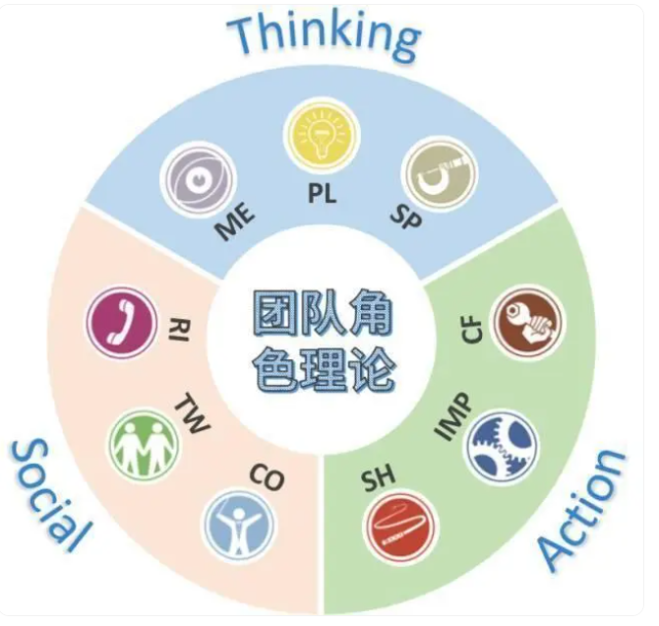
团队角色理论
成功团队的9种角色

Slide 25
团队规模
4-6人，建议5人，少于5人难以支撑高质量的任务完成
强强组合：辅助性工作无人承担
弱弱组合：编码任务无法完成
推荐强弱组合

Slide 26
团队角色理论
社交导向型：
外交家（RI）：有优异的人格魅力和人际交往能力，不断探索新的事物，勇于迎接新的挑战，包容不同人和不同观点。在团队中总能嫁接到新的资源，引入新的合作伙伴。
协调者（CO）：沉着自信，有控制局面的能力，在团队中可以帮助领导协调团队人际关系，明确角色分工、责任和工作界限等。
凝聚者（TW）：温和、敏感，善于倾听，人际关系中不太主动，有适应周围环境以及人的能力，是很好的团队协作者，能提升团队凝聚力。

Slide 27
团队角色理论
思考导向型：
建议者（PL）：在团队中总是提出建议和创新方法的人，为领导提供决策支持。
监督者（ME）：谨慎而理智，对他人的意见，或团队的路线方针、短期规划等作出评价，常常给人泼冷水，但可以确保团队计划不容易出现漏洞。
专家（SP）：具备某一领域极为专业的技能和知识，基本是该领域内的最高水准，能为团队提供极为稀缺的特殊能力。

Slide 28
团队角色理论
行动导向型：
推进者（SH）：积极主动，干劲满满。有紧迫感，目标导向，坚定不移。在团队中总能督促其他成员包括团队领导牢记目标，不跑偏。能推动团队达成一致意见，并朝向决策行动。经常自觉不自觉的，在团队中扮演二领导的角色。
挑战者（CF）：追求完美，注重细节，对于其他成员的意见或团队路线常常会“唱反调”。在团队中可以促使建议者提出更好的建议，也能让领导制定计划时考虑得更周全。
执行者（IMP）：有自我约束力，有较多实践经验，行动力强，能够可靠地执行既定计划，不擅长制定计划，一般不喜“出头”。在团队中能忠实履行自我职责，乐于接受领导分配的任务，并能按时保质保量地完成。

Slide 29
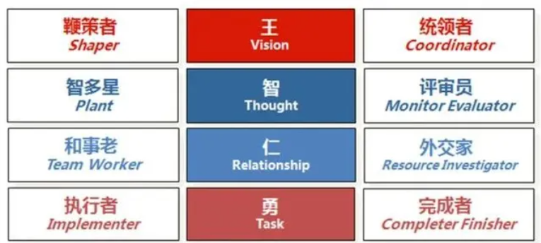
结语
“一个团队并不是一堆有职位头衔的人，而是一群有着被他人所理解的团队角色的个人。团队成员寻求特定的角色，且在最接近他们本质的角色中表现得最有效率。”——贝尔宾博士

Slide 30
团队合作不仅有助于学生个人成长和发展，也为解决各种复杂问题提供了更多可能。

